Slide 1
马克思主义学院202X级硕士研究生论文开题
论文题目XXXXXXXXX
汇报人：XXX
指导教师：姓名 职称
年 月 日

Slide 2
目 录
Dalian Ocean University
注：重点汇报01、02、03、05，其他项目可简略，制作PPT时，此文本框要删去。
01
选题目的和意义
05
创新之处和预期成果
02
国内外研究现状和发展趋势
06
论文研究工作基础和所需条件
03
论文研究内容及拟解决的关键问题
07
存在的问题
04
论文实施的技术方案和技术路线
08
参考文献

Slide 3
Dalian Ocean University
选题目的和意义
1
一

Slide 4
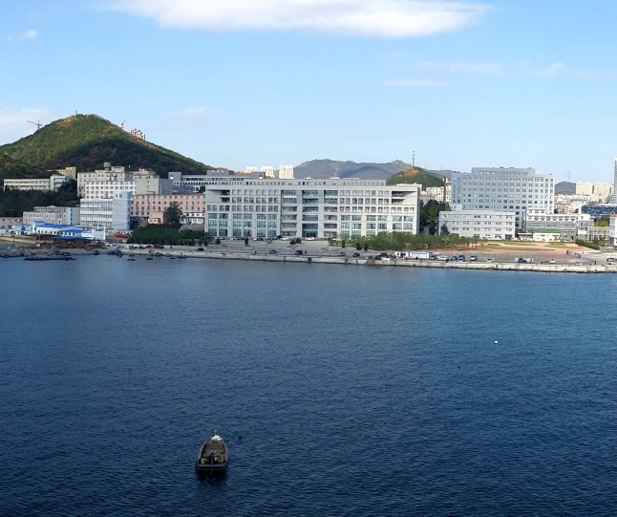
1.1选题目的（此处字体字号不要变）
Dalian Ocean University
（1）个人修养角度
从个人修养的角度来看，礼仪可以说是一个人内在修养和素质的外在表现。从交际的角度来看，礼仪可以说是人际交往中适用的一种艺术，一种交际方式或交际方法。是人际交往中约定俗成的示人以尊重、友好的习惯做法。

Slide 5
1.1选题目的
Dalian Ocean University
（2）传播的角度
从传播的角度来看，礼仪可以说是在人际交往中进行相互沟通的技巧。

Slide 6
Dalian Ocean University
国内外研究现状和发展趋势
2
一

Slide 7
Dalian Ocean University
谢谢！
请各位专家、老师批评指正。

Slide 8
以下为部分模板，
可根据内容需要自行选择和修改。
标题字体、字号不可变，具体内容字号可以调整

Slide 9
单击此处添加标题二
Dalian Ocean University
**** | **** | **** | **** | **** | ****
**** | 单击此处 添加文字 | 单击此处 添加文字 | 单击此处 添加文字 | 单击此处 添加文字 | 单击此处 添加文字
**** | 单击此处 添加文字 | 单击此处 添加文字 | 单击此处 添加文字 | 单击此处 添加文字 | 单击此处 添加文字
**** | 单击此处 添加文字 | 单击此处 添加文字 | 单击此处 添加文字 | 单击此处 添加文字 | 单击此处 添加文字

Slide 10
单击此处添加标题三
Dalian Ocean University
1
单击此处添加文字单击此处添加文字单击此处添加文字
单击此处添加文字
2
单击此处添加文字单击此处添加文字单击此处添加文字
3
单击此处添加文字单击此处添加文字单击此处添加文字

Slide 11
单击此处添加标题四
Dalian Ocean University
单击此处添加文字单击此处添加文字单击此处添加文字单击此处添加文字单击此处添加文字单击此处添加文字单击此处添加文字单击此处添加文字单击此处添加文字。

